Slide 1

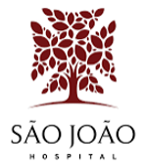


Tratamento Cirúrgico do Cancro do Esófago
Experiência de um Centro de Referência em Abordagem Minimamente Invasiva – Primeiros 100 casos
Sara Castanheira Rodrigues, Vítor Devezas, Catarina Pestana Muller, José P. Barbosa, Silvestre Carneiro, José Barbosa, Elisabete Barbosa
Centro Hospitalar Universitário de São João, Porto, Portugal.
Outubro de 2020

Slide 2

Introdução
O cancro do esófago (CE) é considerado o 8º tumor maligno mais frequente e a 6ª causa de morte por cancro a nível mundial;
Incidência crescente (> dos tumores sólidos);
Sobrevidas estimadas a 5A de 15-25%.
50% dos doentes têm doença locorregional ao diagnóstico.
A ressecção esofágica, com ou sem tratamento neoadjuvante, é a única opção terapêutica potencialmente curativa (standard of care) nos tumores localizados em estadios ≥ T1sm/N+.

Slide 3
Introdução
Considerável morbilidade;
  Taxas de complicações 17-74%.
Complicações em 59% dos casos com grau C-D ≥ IIIb em 17,2%.
in Low, D. et al., Benchmarking Complications Associated With Esophagectomy, Ann Surg 2019;269:291–298).
Significativa mortalidade (5-13%).
Diminuição da mortalidade pós-operatória para <5% em centros de referência com elevado volume de intervenções.

Slide 4
Introdução
A cirurgia minimamente invasiva, híbrida (H) e totalmente minimamente invasiva (TMI), tem sido desenvolvida e gradualmente implementada em vários centros em todo o mundo;
Alguns estudos demonstram diminuição das complicações peri-operatórias, com resultados oncológicos comparáveis;
Poucos centros de elevado volume de intervenções têm séries publicadas relativas a outcomes perioperatórios em esofagectomia MI.
Objetivo
No estudo são analisados os resultados cirúrgicos dos 1ºs 100 doentes com CE propostos a esofagectomia por abordagem H ou TMI.

Slide 5
Material e Métodos
Estudo retrospetivo dos 1ºs 100 casos de doentes com CE propostos a esofagectomia num centro de referência entre 2007 e Out/2019;
Procedimentos cirúrgicos de ressecção esofágica: esofagectomia de Ivor-Lewis e McKeown.
100 doentes submetidos a intervenção cirúrgica
13 doentes submetidos a cirurgia exploradora
87 doentes submetidos a esofagectomia
Tumor irressecável

Slide 6
Resultados
Caracterização da População
  88,5% de doentes do sexo masculino;
  Média de idade de 62A [42-84];
  66,7% (58) dos doentes realizaram tratamento neoadjuvante (QT/RT).
Caracterização das Lesões
Histologia
70,1% carcinomas epidermoides;
28,7% adenocarcinomas;
1,2% (1) tumor neuroendócrino.

Slide 7
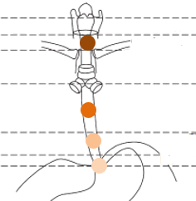
Resultados
Caracterização das Lesões
Localização
2,3% no 1/3 superior
37,9% no 1/3 médio
48,3% no 1/3 inferior
11,5% na junção esofagogástrica

Slide 8
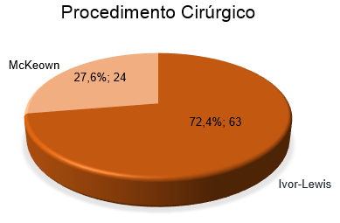
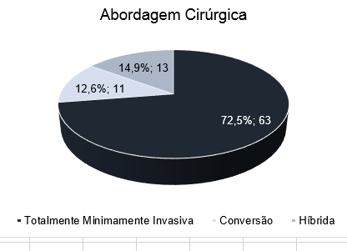
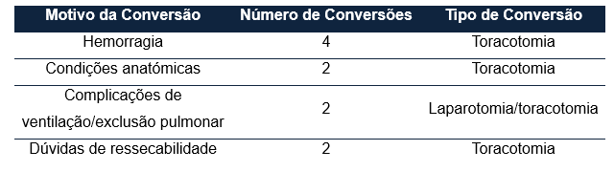
Resultados
Cirurgia

Slide 9
Resultados
Outcomes
Na maioria dos casos obtiveram-se ressecções R0;
  Mediana de 14 (TMI) e 18 (H) gânglios linfáticos ressecados.
Morbilidade de 58,6% (51/87);
Mortalidade é de 3,4% (3/87).
17,2% de complicações grau C-D ≥ IIb.

Slide 10
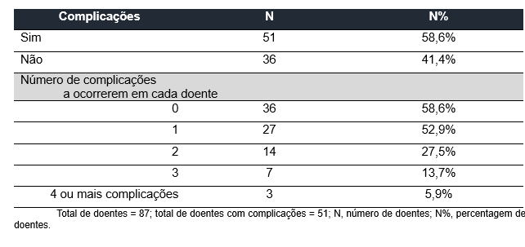
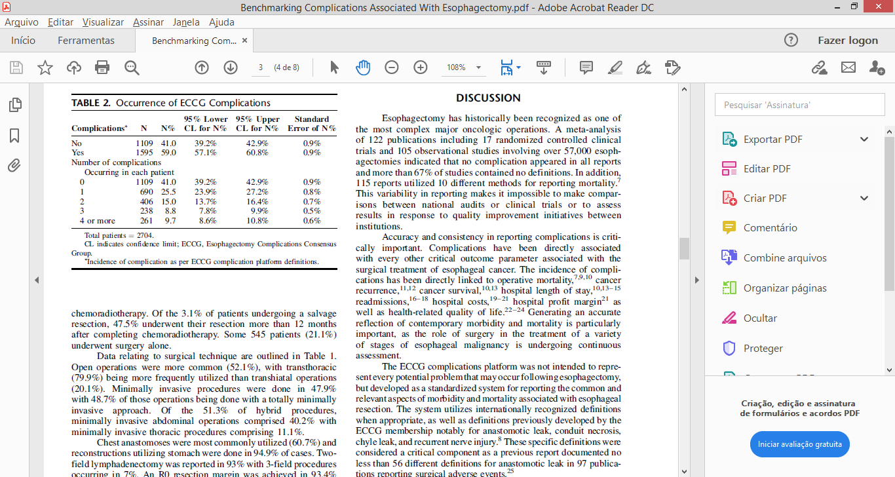
Resultados
Complicações
in Low, D. et al., Benchmarking Complications Associated With Esophagectomy, Ann Surg 2019;269:291–298).

Slide 11
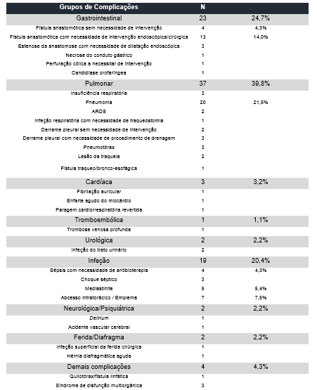
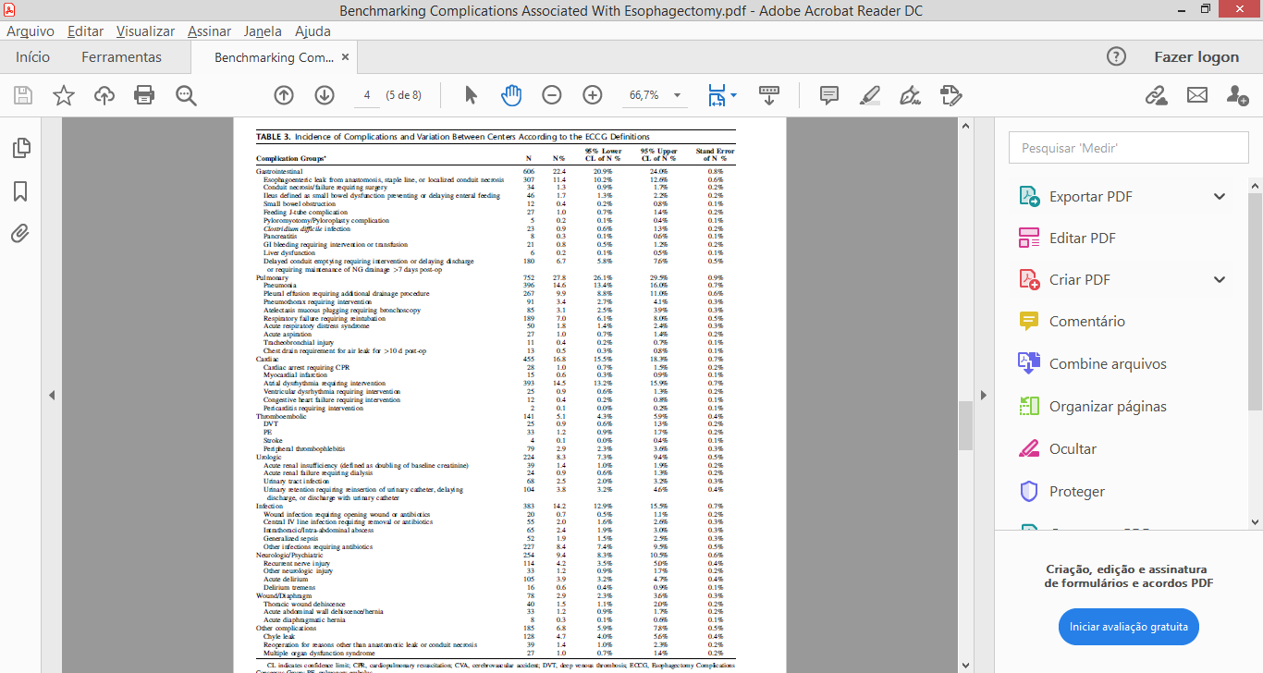
Resultados
Cada grupo de complicações inclui doentes com >1 complicação, estão contabilizadas em N as complicações; total de complicações = 93; N, número de doentes; N%, percentagem de doentes.
in Low, D. et al., Benchmarking Complications Associated With Esophagectomy, Ann Surg 2019;269:291–298).

Slide 12
Discussão
Na nossa série, a maioria dos CEs submetidos a cirurgia são do tipo epidermoide, com a esofagectomia de Ivor-Lewis a consistir na cirurgia de resseção mais vezes realizada.
A esofagectomia H ou TMI, demonstra segurança e eficácia em centros com experiência, conduzindo a uma mudança gradual de paradigma.

Slide 13
Discussão
A cirurgia MI permite redução da dor no pós-operatório e diminuição da incidência das complicações, nomeadamente pulmonares.
A taxa de morbilidade e mortalidade na nossa série é sobreponível a outras séries internacionais.
A evidência disponível é pouco consistente devido à multiplicidade de abordagens cirúrgicas e heterogeneidade entre os grupos de doentes.
Debate acerca da técnica MI permitir, inequivocamente, obter melhores outcomes perioperatórios, resultados oncológicos e/ou qualidade de vida.

Slide 14
Discussão
Perspetivas Futuras
Aumentar o número de doentes incluídos, analisar mais pormenorizadamente os outcomes e follow-up dos doentes.

Slide 15
Referências
Low, D. et al., Benchmarking Complications Associated With Esophagectomy, Ann Surg 2019;269:291–298);
Giugliano, D, et al., Total minimally invasive esophagectomy for esophageal cancer: approaches and outcomes, Langenbecks Arch Surg, 2016;
Mariette, C, et al., Hybrid Minimally Invasive Esophagectomy for Esophageal Cancer, N Engl J Med 2019;380:152-62;
Berlth, F, et al., Total minimally invasive esophagectomy for esophageal adenocarcinoma reduces postoperative pain and pneumonia compared to hybrid esophagectomy, Surgical Endoscopy, 2018;
Yibulayin, W, et al., Minimally invasive oesophagectomy versus open esophagectomy for resectable esophageal cancer: a meta-analysis, World Journal of Surgical Oncology (2016) 14:304;
Borggreve, A, et al., Surgical treatment of esophageal cancer in the era of multimodality management, Ann. N.Y. Acad. Sci. ISSN 0077-8923;
Vaghjiani , R., et al., Surgical management of esophageal cancer, Chin Clin Oncol 2017;6(5):47;
Noordman, B., et al., Optimal surgical approach for esophageal cancer in the era of minimally invasive esophagectomy and neoadjuvant therapy, Diseases of the Esophagus (2015);
Subroto, P., et al., Outcomes in the Management of Esophageal Cancer, Journal of Surgical Oncology 2014;110:599–610;
Watanabe, M., et al., Minimally invasive esophagectomy for esophageal cancer: an updated review, Surg Today (2013) 43:237–244;
Bonavina, L., et al., Hybrid and total minimally invasive esophagectomy: how I do it, J Thorac Dis 2017;9(Suppl 8):S761-S772.

Slide 16
Tratamento Cirúrgico do Cancro do Esófago
Experiência de um Centro de Referência em Abordagem Minimamente Invasiva – Primeiros 100 casos
Sara Castanheira Rodrigues, Vítor Devezas, Catarina Pestana Muller, José P. Barbosa, Silvestre Carneiro, José Barbosa, Elisabete Barbosa
Outubro de 2020

